Slide 1
Wiskundige ruimtefiguren Namen van ruimtefiguren
Notes:
1
1

Slide 2
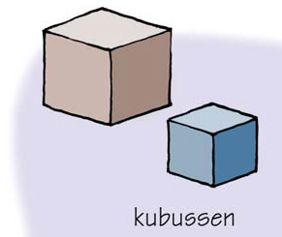
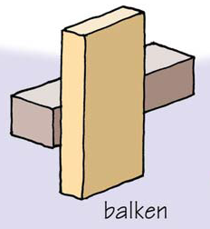
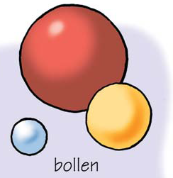
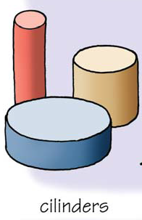
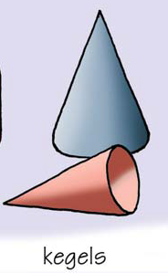
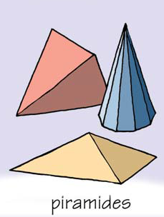
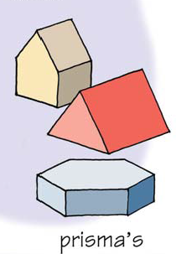
Namen van ruimtefiguren
Theorie
Wat zijn ruimtefiguren?
© Noordhoff Uitgevers bv
kubussen
balken
bollen
cilinders
kegels
piramides
prisma’s
© Noordhoff Uitgevers bv

